Slide 1


Slide 2
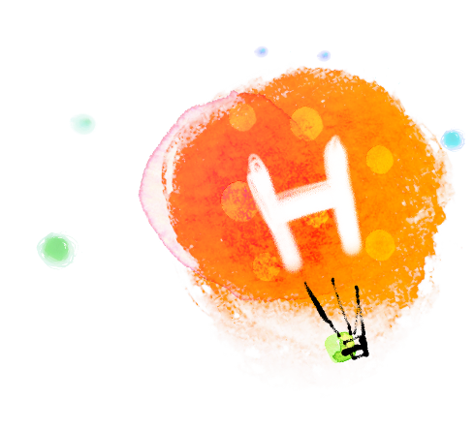





荣德基
荣德基
荣德基
习作：推荐一本书
荣德基
荣德基
RJ 五年级上册

Slide 3
猜一猜
厚薄大小不相同，
世界万物都包容，
只要你能打开看，
增加知识力无穷。

Slide 4
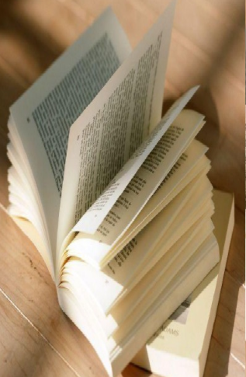
书
好书是伟大心灵之富贵血脉。——弥尔顿
书籍是全世界的营养品。——莎士比亚
读一切的好书，就是和许多高尚的人谈话。——歌德
书籍是人类进步的阶梯。——高尔基

Slide 5
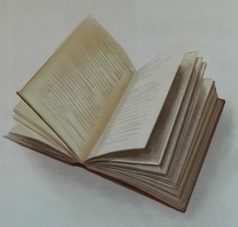
习作内容
莎士比亚说过：“生活里没有书籍，就像没有阳光；智慧里没有书籍，就像鸟儿没有翅膀。书籍是我们最好的朋友，它能陶冶我们的情操，启迪我们的智慧，丰富我们的人生。”你们喜欢读书吗？都读过哪些书？你来为大家推荐一本你最喜欢的书。

Slide 6
审题指导
说说本次习作对我们提出了哪些要求？
1.向同学推荐读过的一本好书。
2.把要推荐的书的主要内容及推荐的理由写清楚。
3.通过习作明白读书有益的道理。

Slide 7
思路导航
这次习作该怎样写呢？
1. 全面、具体地了解自己要推荐的这本好书。
2. 想一想这本书最吸引你的地方是什么，你准备从哪个或哪几个方面推荐这本书，理清写作思路。
3. 分段表述，运用生动的语言把推荐的理由写具体。
4. 写好后，把自己的习作读给同学听。大家交流一下，谁的推荐能够激发起其他人阅读的兴趣。

Slide 8
选材
(1)选好书籍。什么是好书？应该是内容健康、给人知识、给人启迪、给人美的享受的书籍。可以是童话故事，可以是科普读物，也可以是诗歌或散文，还可以是名著。
(2)推荐好书时，应该选择自己最喜欢的、印象深刻的或最能引起情感共鸣的书，这样才有话可说，有内容可写。

Slide 9
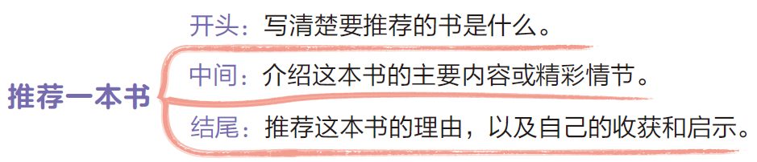
构思
回忆自己读过的书，选择给你留下深刻印象的推荐给大家，写作时先简略交代这本书的书名及主要内容，写清楚它让你印象深刻的原因，即你推荐这本书的理由，最后再适当地介绍自己读完这本书后获得的启示，悟出的道理。

Slide 10
技法点拨
1.确定范围，推荐好书。
同学们读过很多书，究竟应该选择怎样的书向同学推荐呢？可以是内容健康、情节有趣的书；可以是语言优美、描写生动的书；可以是开发思维、启迪智慧的书；可以是陶冶情操、启迪思想的书……认真回忆自己读过的书，从中选择一本自己最喜欢的、印象深刻的推荐给同学。

Slide 11
2.突出重点，激发兴趣。
确定好要推荐哪本书后，要仔细考虑推荐这本书的理由，即明确为什么要把这本书推荐给同学，是因为内容新奇有趣，还是因为语言优美生动；是因为情节曲折离奇，还是因为思想给人启迪……推荐理由可以只写一点，也可以写几点。如果你推荐的是一本小说，可以结合书中的相

Slide 12
关情节、人物、对话或插图等来说明你的理由；如果你推荐的是一本科普读物，可以说说你获取到哪些有趣的知识或独特的想法。另外，你还可以转述或摘录书中的精彩片段，引用别人对这本书的评价。

Slide 13
3.条理清晰，语言生动。
向同学推荐一本好书，就要把这本书的书名、作者、出版社等基本信息介绍给同学，更要写清楚推荐这本书的理由。那么，按照怎样的顺序来写呢？一般情况下，我们应该先交代推荐的书是什么，再介绍这本书的基本信息，然后重点写清楚推荐这本书的理由，最后发出号召，让同学来读一读你推荐的这本书。

Slide 14
4.交流成果，提高认识。
写好后，把自己的习作读给同学听。大家交流一下，看谁的推荐能够激发起其他人阅读的兴趣，并进一步修改自己的习作。

Slide 15


佳作引路
写法品析
佳作在线：
小小“动物园”
第1自然段开门见山，直接写出了推荐的一本书是什么及其主要内容，激起了读者的阅读兴趣。
（1）我今天要向大家推荐一本书——《假如给我三天光明》。这本书的作者是美国作家海伦·凯勒。书中记录了一个盲聋哑人如何在无光无声的黑暗里，坚强面对困难，迎接生活的挑战，创造生命的奇迹的事，字里行间洋溢着对生活的热爱。虽然拥有三天光明是一个不会实现的梦，但海伦·凯勒真实、伟大的一生，却给不少残疾人和正常人带来了感动。

Slide 16




第2自然段抓住人物的特点来写，突出人物的高大形象。
（2）海伦·凯勒是一个盲、聋、哑三种病集于一身的普通人，她十九个月时双目失明、双耳失聪。她不能像我们正常人一样快乐、自由地生活，只能生活在一个黑暗、寂静的世界里。但在安妮·莎莉文小姐的细心照料下，她克服了种种困难，凭借着顽强的毅力，演绎出不平凡的人生。
（3）虽然她能说话了，她也不再寂寞，但她却永远失去了听力和视力。面临这样的惨剧，一个正常人都很难做到真正去面对困难，更何况是一个残疾的女孩呢？
运用对比的手法写出了这本书的主人公身残志坚的特点。

Slide 17


运用排比的句式抓住这
本书中的精彩内容，写
出了主人公渴望光明的
内心世界。
（4）在阅读完《假如给我三天光明》的最后一章时，我流下了激动的眼泪。在她的心里，她只想要三天的光明，看看细心看护她、帮助她学会说话的家庭老师——安妮·莎莉文小姐；看看壮丽的日出，为它祈祷；看看自然历史博物馆的一切……
（5）一个残疾人，面对生活的不公，没有放弃，而是选择继续开心、幸福、乐观地活下去，这需要多么大的勇气啊！假如她能重获光明，她所要见的第一个人是细心照顾她多年的安妮·莎

Slide 18




第5自然段有感而发，不仅写出了自己的感悟，也写出了对这本书的主人公的赞美之情。
莉文小姐，可见她多么富有感恩之心啊；其次，她要参观博物馆，可见她是多么好学啊……
（6）“善用你的眼睛吧，犹如明天你将遭到失明的灾难。” 这是海伦·凯勒在书的结尾部分写给每一位读者的话。她让我们知道：我们要珍惜自己现在所拥有的一切，不要把精力花费在抱怨上，要懂得满足。海伦·凯勒值得我们敬佩，我们能从她身上获取无穷的精神力量。
引用书中的话，使结尾更有感染力、吸引力，让推荐这本书的理由更
有说服力。

Slide 19
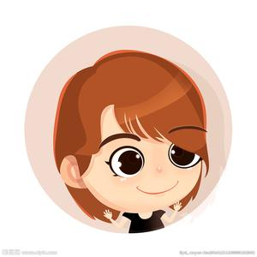
总评：
本文的作者结合书中的精彩语句，从书的主要内容、人物形象、蕴含的道理以及阅读感受等方面入手，向我们推荐这本书，推荐理由充分，具有感染力和吸引力。

Slide 20








荣德基
荣德基
荣德基
Thank you!
荣德基
荣德基

Slide 21


